Slide 1
QBMK ‘’NËNË TEREZA’’- Prizren
Fusha kurrikulare : Gjuhët dhe komunikimi
Lënda : Gjuhë amtare
Njësia mësimore : Gjinia e mbiemrave
Klasa e tretë
Mësuesja : Emine Sylejmani

Slide 2
Rezultatet e të nxënit
Të dallojë gjininë e mbiemrave
Të shkruajë mbiemra të gj.femërore dhe të gj. mashkullore

Slide 3
Kujtojmë:
Flamuri i kuq me shqiponjën e zezë.
Fjalët i kuq dhe e zezë që tregojnë si janë njerëzit, kafshët ose sendet janë mbiemra.

Slide 4
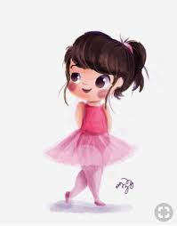
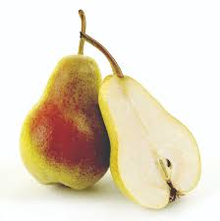
Gjinina e mbiemrave
Gjinia femërore
Vajzë e vogël.
Dardhë e ëmbël.
Lule e bukur.
Shtëpi e madhe.
Gjinia mashkullore
Djalë i vogël.
Lapsi i ri.
Lisi i gjatë.
Dielli i verdhë.

Slide 5
Detyrë shtëpie
Shkruani në fletore mbiemrat e gjinisë femërore dhe të gjinisë mashkullore (shembulli i dhënë më lartë).
Punë të mbarë !

